Slide 1
Arviointia

Slide 2
Koulutuksen arviointikeskus / Helsingin yliopisto (HEA)

Slide 3
Koulutuksen arviointikeskus (HEA) …arviointia vuodesta 1996 Opetushallitus esitti arviointistrategiassaan vuonna 1995, että koulutuksen vaikuttavuutta arvioitaessa on tarkasteltava paitsi oppiaineosaamista myös muita koulun tuottamia yleisiä valmiuksia (mukana mm. prof. Jarkko Hautamäki & Sirkku Kupiainen) → oppimaan oppiminen
Notes:
The learning goals of the transversal competences are described as seven competence areas (learning to learn)
→ ajattelutaidot,

Slide 4
…26 työntekijää Pääasialliset projektitoimeksiantajat/-rahoittajat
Opetus- ja kulttuuriministeriö, Opetushallitus, Valtionvarainministeriö, Kunnat, Oppilaitokset (valintakoepalvelut – esim. VAKAVA, …), Suomen akatemia, Muut tutkimusryhmät

Slide 5
Käynnissä olevia tutkimus- ja kehittämis-hankkeita - Suomalaisnuoret koulutuksen siirtymävaiheissa (N = 10 000) oppimisen, terveyden ja hyvinvoinnin seuranta; yksilö-, luokka- ja koulutasolla (7.lk → toisen asteen päättyminen) - PISA 2018, 2021 (yhteisöllinen ongelmanratkaisu, luovuus) - Vantaa tablet-tutkimus (esi-, perus-, toinen aste) - Oppimaan oppimisen Helsingin ja Vantaan pitkittäistutkimus, Vantaan erityinen tuki, Vantaa suuret oppmisympäristöt - Adaptiivinen testin kehittäminen II –asteen harkinnan varaisen valinnan tueksi
Notes:
The learning goals of the transversal competences are described as seven competence areas. Local authorities and schools are encouraged to promote the development of these competences and to consider their own innovative ways in reaching the goals. The core curricula for subjects have been written so that their learning objectives include the competence goals which are most important for the said objectives. The competences will also be assessed as a part of subject assessment. In this way every school subject enhances the development of all seven competence areas. This is a new way of combining competence-based and subject-based teaching and learning. Nevertheless, the traditional school subjects will live on, though with less distinct borderlines and with more collaboration in practice between them.

Slide 6
- Valtakunnallinen oppimaan oppiminen - Luokan koostumus / Wilma -tutkimus - Koulujen monet kielet ja uskonnot (Valtioneuvosto / OKM) - Koulutusta (Arviointi oppimisen edellytyksenä ja…, Sähköistyvä lukioarviointi) - Kansallinen arviointiosaamisen kehittä- misverkosto - KAARO-verkosto - Tieteellisiä julkaisuja - Kirjoja
Notes:
The learning goals of the transversal competences are described as seven competence areas. Local authorities and schools are encouraged to promote the development of these competences and to consider their own innovative ways in reaching the goals. The core curricula for subjects have been written so that their learning objectives include the competence goals which are most important for the said objectives. The competences will also be assessed as a part of subject assessment. In this way every school subject enhances the development of all seven competence areas. This is a new way of combining competence-based and subject-based teaching and learning. Nevertheless, the traditional school subjects will live on, though with less distinct borderlines and with more collaboration in practice between them.

Slide 7
Syksyn 2016 kirjasatoa

Slide 8
HEA - OPPIMAAN OPPIMIsEN MÄÄRITELMÄ
Oppimaan oppimisella tarkoitetaan taitoa ja halua tarttua uusiin
oppimishaasteisiin asiasisällöstä riippumatta.
taidot muodostuvat oppiainerajat ylittävistä kognitiivisista
taidoista sekä niiden lisäksi uskomuksista, jotka
ohjaavat ja suuntaavat toimintaa kaikenlaisissa
oppimistilanteissa.
Nämä valmiudet (eli oppimaan oppimisen taidot) auttavat
menestymään eri oppiaineissa ja ennakoivat itsensä
kehittämistä muodollisen koulutuksen jälkeenkin.

Slide 9
Oppimaan oppimisen arviointi
Kognitiiviset osa-alueet
Luetun ymmärtäminen
Matemaattinen ajattelu
Looginen päättelykyky
Oppimista tukevat asenteet
Motivaationalliset uskomukset
Akateeminen minäkäsitys
Koulutyöhön sitoutuminen
Koettu ympäristön tuki

Slide 10
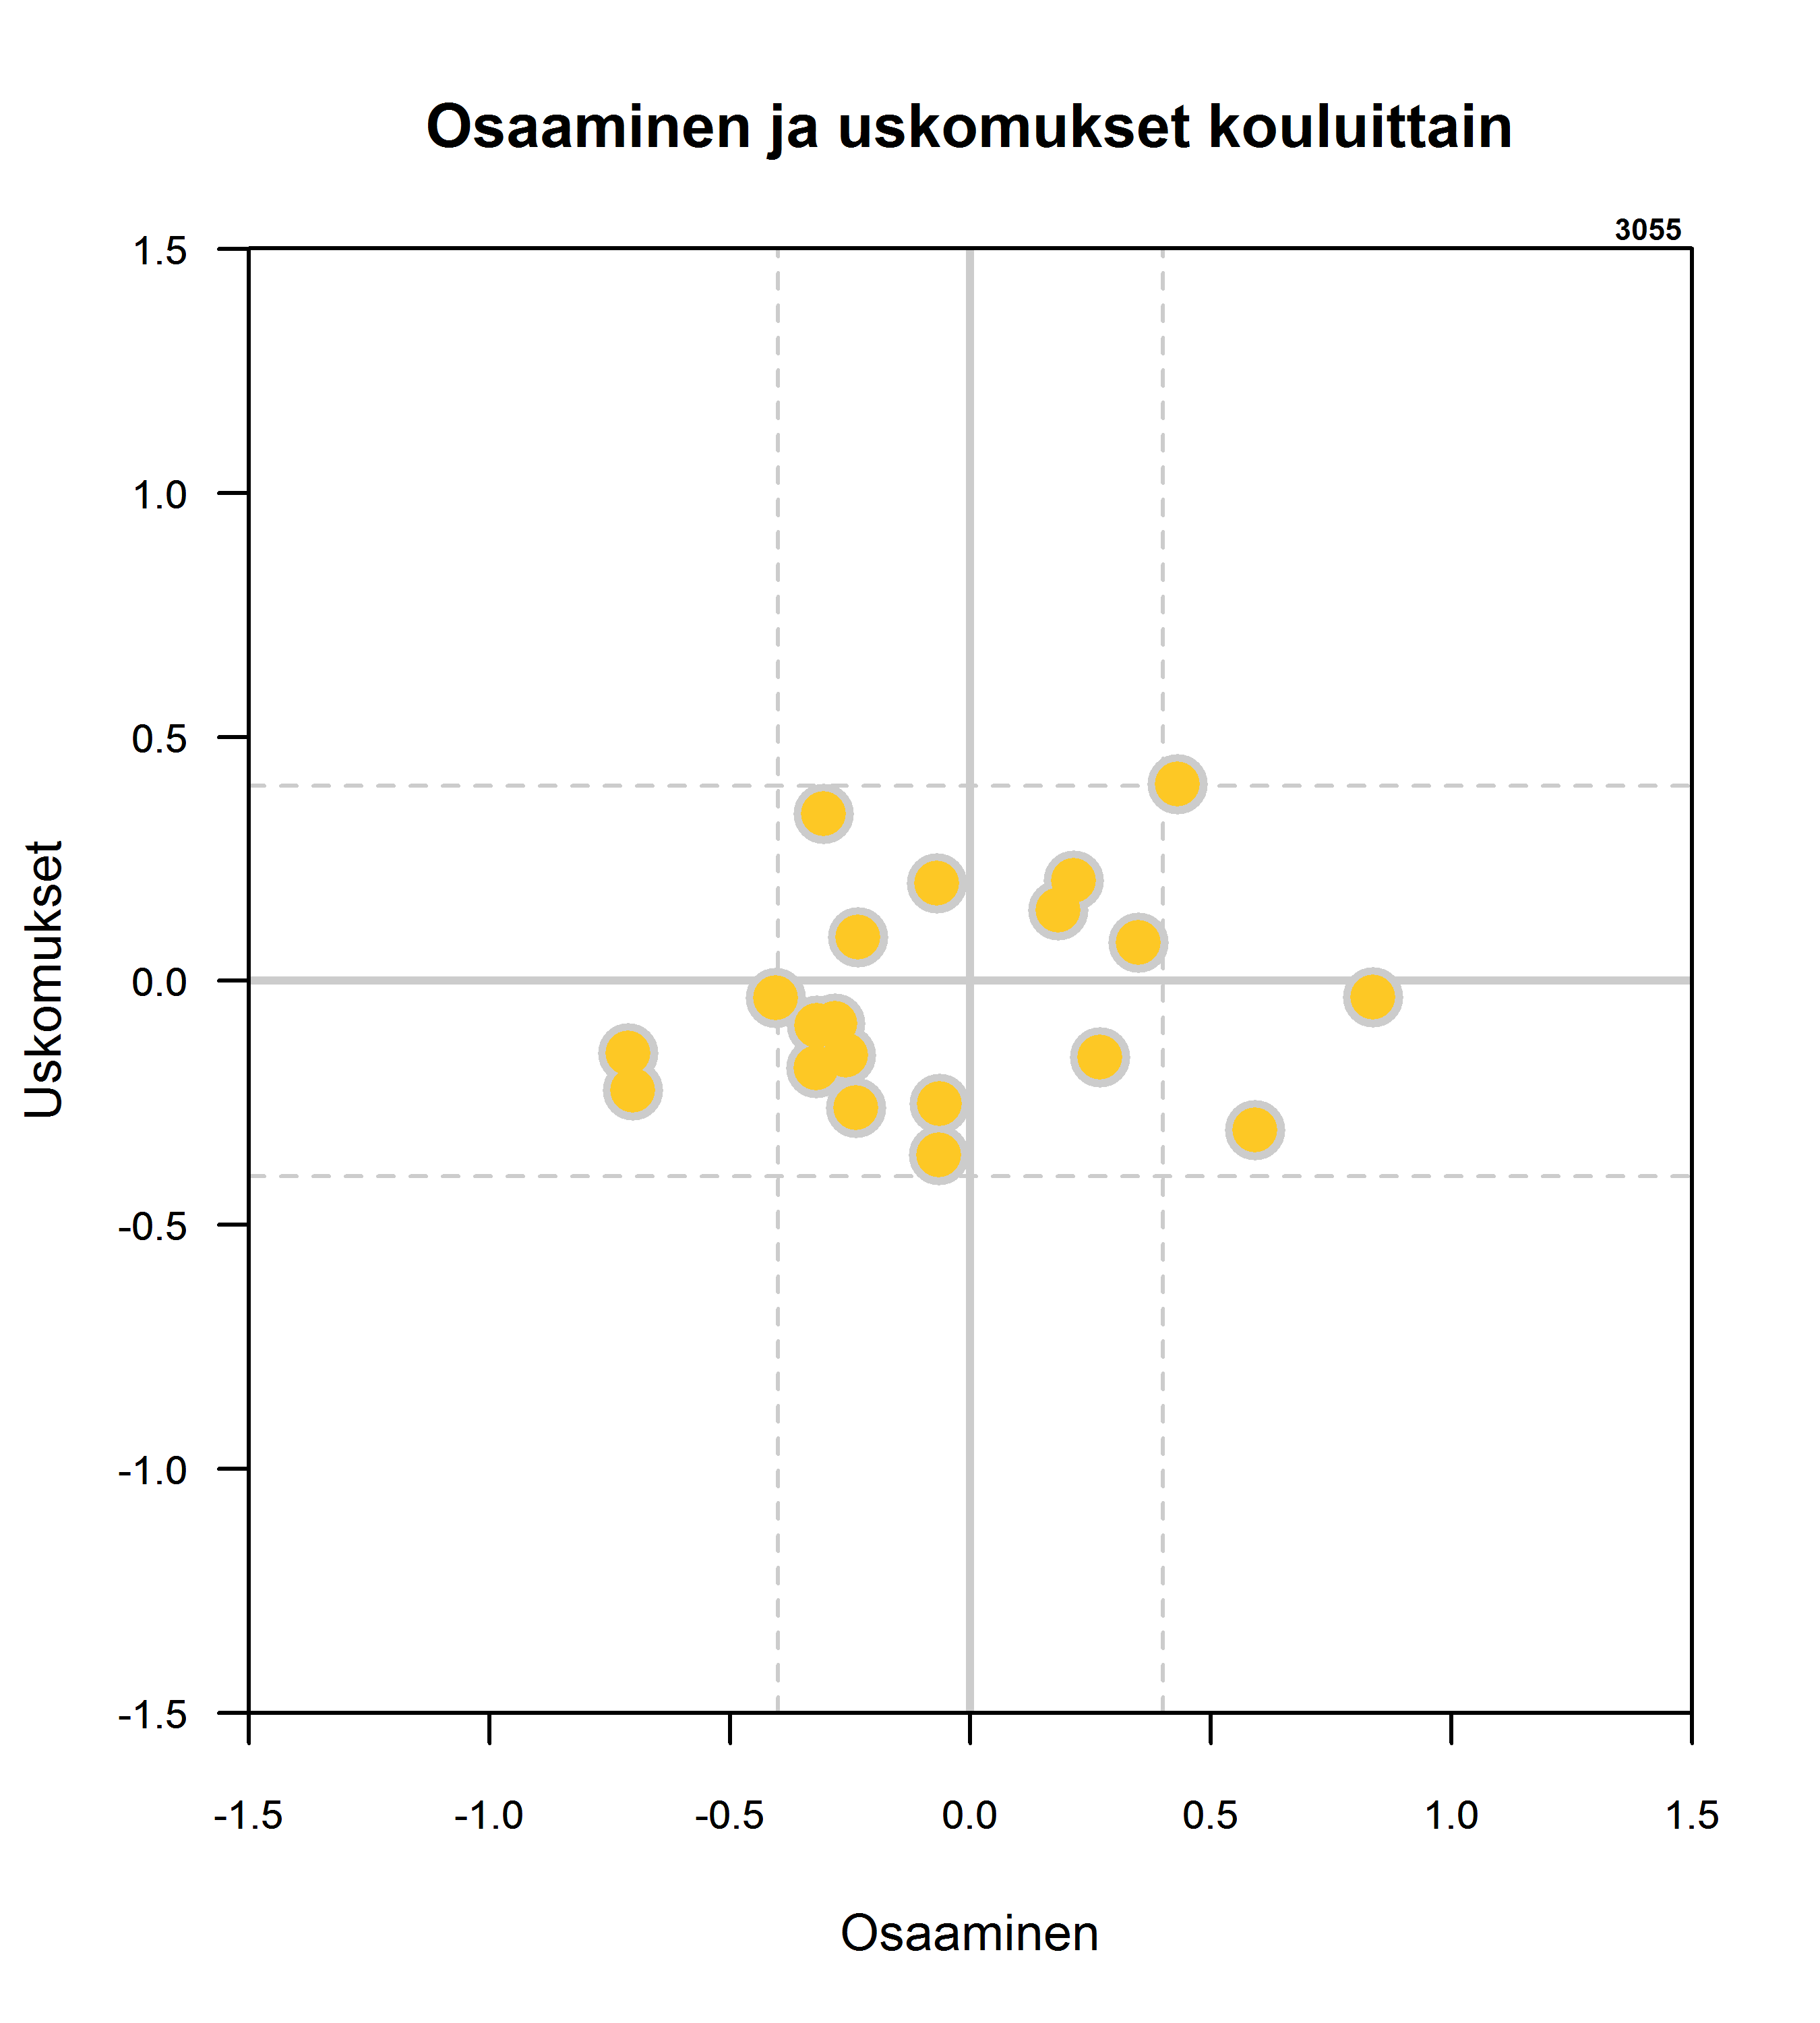
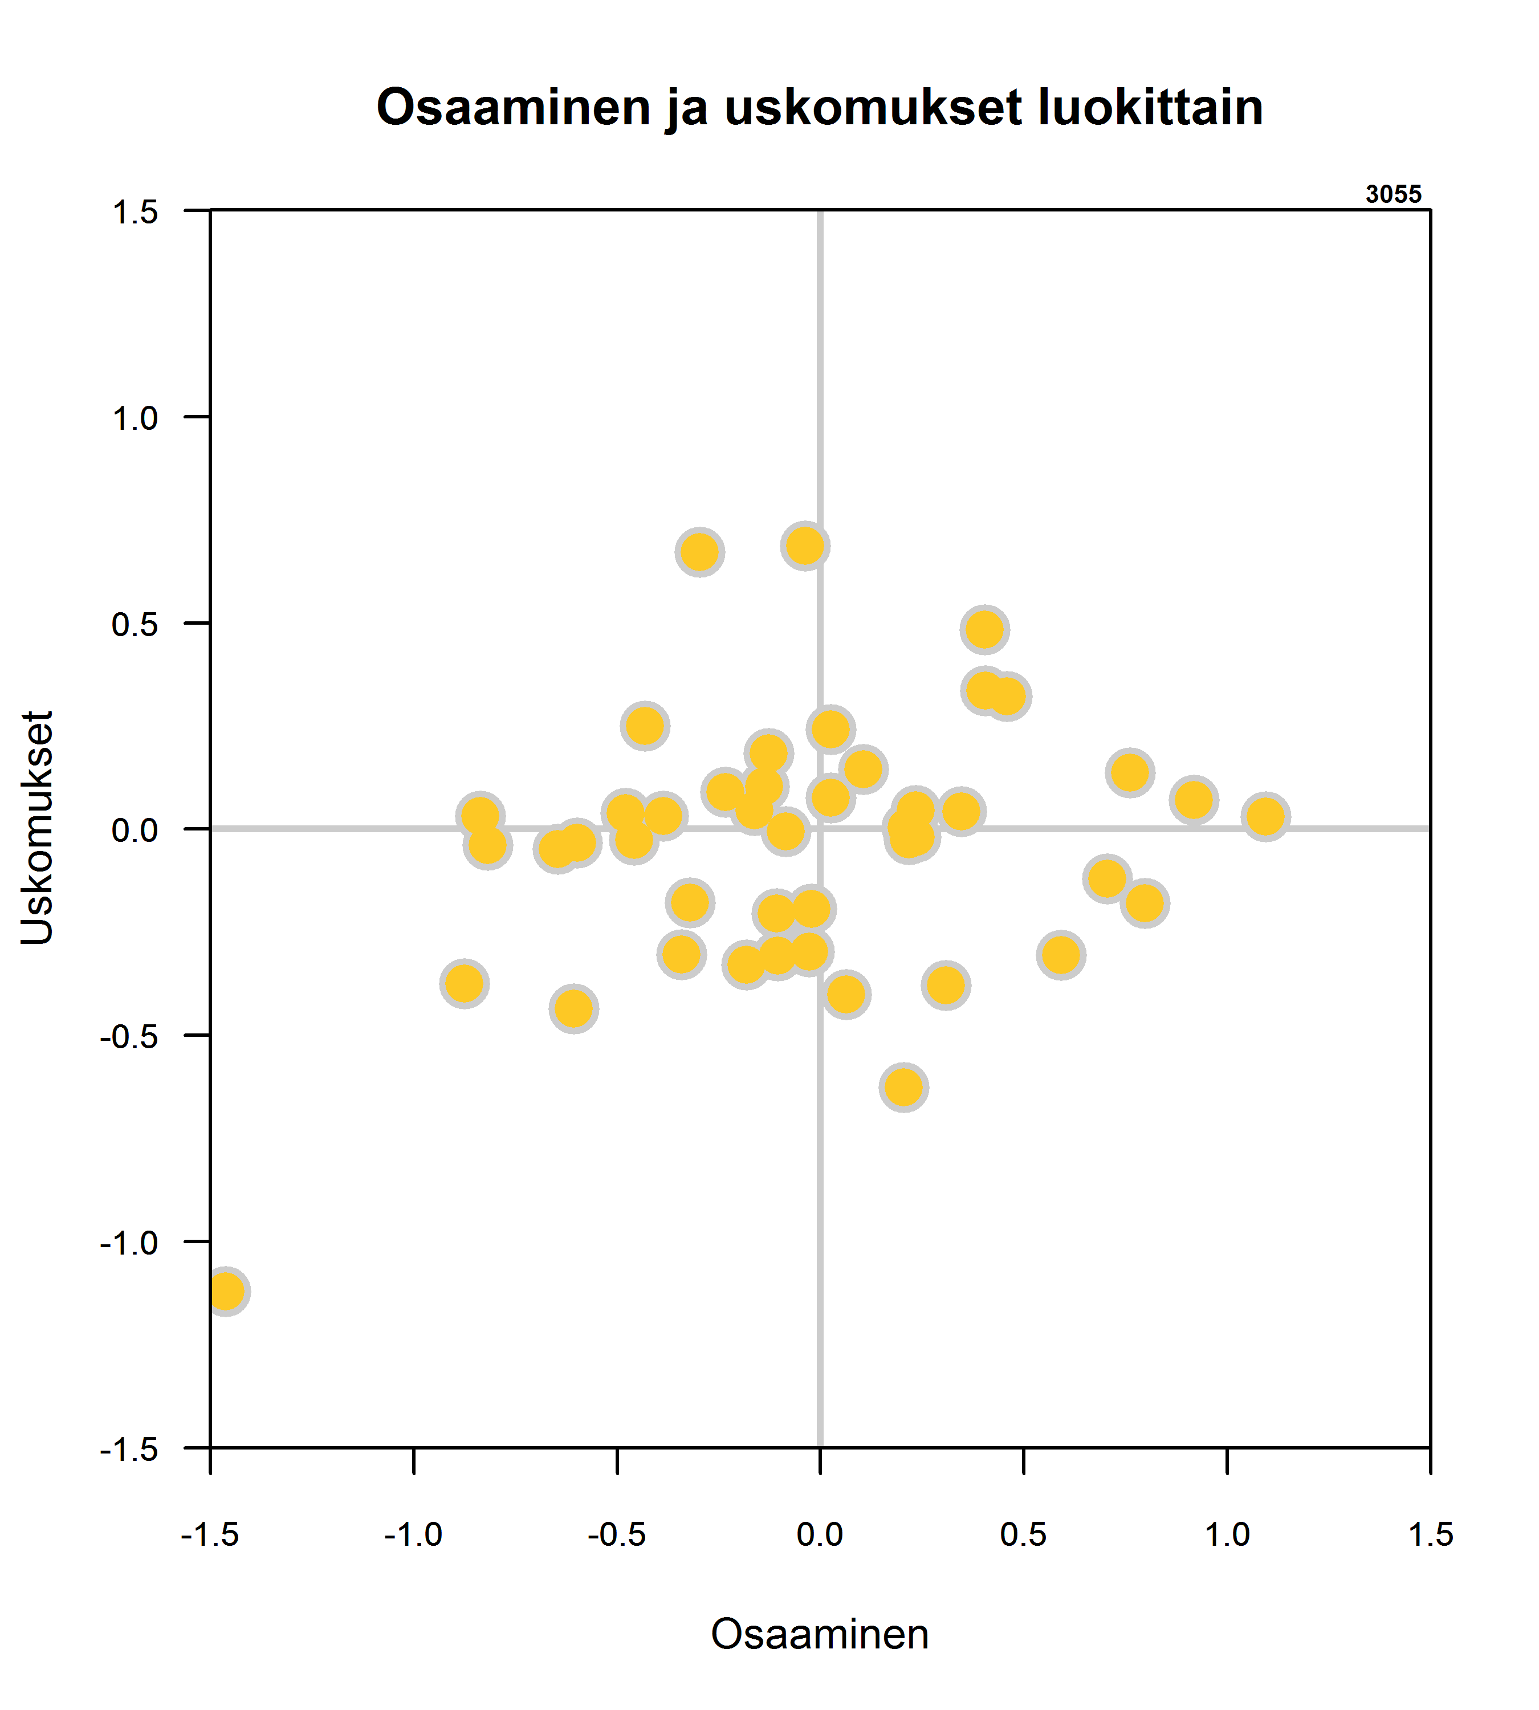
Tulosten raportointi
Koulu- ja luokkatasoinen raportointi

Slide 12
Kansallinen tilanne (2001, 2012, …2017)
57 koulua
7500 oppilasta
Oppimista tukevat
asenteet
Osaaminen

Slide 13
Kuntien väliset erot arvosanoissa
 | Kunta 1 | Kunta 2 | Kunta X | Kunta 3 | Kunta 4 | Kunta 5 | Kunta 6
Äidinkieli | 8,14 | 8,02 | 8,10 | 7,97 | 7,71 | 7,89 | 7,72
Matematiikka | 8,01 | 7,90 | 7,90 | 7,36 | 7,65 | 7,57 | 7,45
A1-kieli | 8,22 | 8,06 | 8,27 | 7,95 | 7,92 | 7,84 | 7,70
B1-kieli | 7,65 | 7,56 | 7,60 | 7,48 | 7,36 | 7,55 | 7,37
Biologia | 8,20 | 7,90 | 8,03 | 8,02 | 8,07 | 7,85 | 7,71
Maantiede | 8,14 | 7,87 | 8,07 | 7,92 | 8,00 | 7,83 | 7,72
Fysiikka | 8,08 | 7,92 | 7,96 | 7,64 | 7,84 | 7,82 | 7,55
Kemia | 8,06 | 7,95 | 7,99 | 7,56 | 7,77 | 7,73 | 7,53
Historia | 8,17 | 8,02 | 8,07 | 8,13 | 8,09 | 7,61 | 7,46
Yhteiskuntaoppi | 8,25 | 8,19 | 8,07 | 8,15 | 8,07 | 7,63 | 7,55
Uskonto/ET | 8,32 | 8,23 | 8,27 | 8,33 | 7,93 | 8,12 | 7,79
Terveystieto | 8,34 | 8,14 | 8,35 | 8,30 | 8,16 | 8,11 | 8,08
Ka | 8,13 | 7,98 | 8,07 | 7,90 | 7,88 | 7,80 | 7,64
Taulukkoon on valittu joka toinen kunta lukuaineiden arvosanakeskiarvon mukaan.
Taulukossa on korostettu kunkin oppiaineen korkein ja heikoin arvosana huomioimatta korkeimpien arvosanojen kuntaa 1, jossa myös oppilaiden arvioinnissa osoittama osaaminen oli selvästi muita taulukon kuntia parempaa.
Metropolialueella alimman lukiokynnyksen (ka 7,78) alle jääneistä 5 995 oppilaasta
61 % oli poikia ja 39 % tyttöjä.

Slide 14
ARVIOINTI

Slide 15
OPPIMISTAVOITE: YMMÄRTÄÄ OPPISTAVOITTEIDEN ERI TASOT JA NIIDEN KÄYTTÄMISEN MERKITYKSEN OPPIMISEN SUUNNITTELUN JA ARVIOINNIN TUKENA
TAVOITEET:
KRITEERI HYVÄLLE SUORITUKSELLE: OSAAN KUVITELLA MITEN ESITETTYÄ VOISI SOVELTAA OMASSA KOULUSSANI/TYÖSSÄNI MENETELMÄ: ITSEARVIOINTI TYÖSKENTELYTAVOITE: AKTIIVINEN TIEDON PROSESSOINTI

Slide 16
Sisältö
Taustaa oppimaan oppimisen ja ajattelutaitojen tukemiselle
Ajattelutaitotasot ja tehtävä
Harjoitellaan lyhyesti soveltamisesta
Oppimisstrategiat ja ajattelutaitotasot

Slide 17
Taustaa – yksilöllisistä eroista

Slide 18
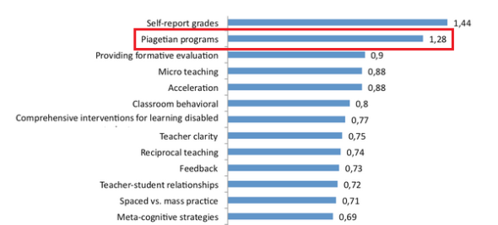
VISIBLE LEARNING What works best for learning
http://visible-learning.org/nvd3/visualize/hattie-ranking-interactive-2009-2011-2015.html

Slide 19
OPS:in mukaan tarkoitus on kehittää oppilaiden edellytyksiä itsearviointiin ja strategiseen oppimiseen
Millaisia tavoitteita voidaan asettaa ja miten ne eroavat toisistaan?
Millaista ajattelua missäkin tehtävässä tarvitaan?
Mitkä oppimisstrategiat käyvät mihinkin tavoitteiseen/tehtävään?
Ohjausta oman oppimisen ja työskentelyn analyyttisempaan tarkasteluun

Slide 20
Oppimisstrategiat ja arviointi
We need to first study on performance, and when we know it is time to concentrate on on learning (Nevell & Simon, 1972)
Hyvällä oppijalla (opettajalla) on tietoa:
Miten järjestää oppimista tukeva ympäristö.
Mistä saada apua/tukea?
Mitä eri tehtävissä vaaditaan?
Millaista ajattelua kysymys edellyttää?
Oppimisstrategioiden soveltaminen?
Itsestään (vahvuudet → missä hyvä / missä haasteita)
Miten oppii parhaiten…?

Slide 21
Oppimistavoitteet ja arviointi
Tee kysymys ajattelun tasoista ja oppimistavoitteista:
Aloita kysymyssanalla (2 min)
Vastaa kysymykseesi (3 min)
AIKAISEMMAN TIEDON AKTIVOINTI JA BASELINE

Slide 22
Motivaatio
Odotukset
Arvot
Tunne
- Vahvuudet
- Epistemologiset uskomukset
Oppimistavoit-teen/teh-tävän ominai-suudet
sisältö, prosessi, resurssit, tuote
Oppilaan
piirteet
Oppijan
osallistu-
minen
oppimis-
tilantees-sa
Riston luento
Instruktionaaliset prosessit
- arviointi
- opettajan käytös
- opetusmenetelmät
Kognitiiviset komponentit
tieto/informaatio
oppimisstrategiat
Kognitiiviset komponentit
tieto/informaatio
ajattelutasot
Sisäinen ja ulkoinen palautejärjestelmä
Notes:
”SITÄ OSATAAN, MITÄ OPPIAINEIDEN TAVOITTEISSA MÄÄRITELLÄÄN JA PÄÄTTÖARVIOINNIN KRITEEREILLÄ ARVIOIDAAN” OUAKRIM-Soivio

Slide 23
Tavoitteet ohjaavat arviointia
Tä

Slide 24
Oppimistavoitteiden muodostumisesta
Millaisia oppimistavoitteita asetetaan? Miten tavoitteet eroavat toisistaan?
Kun tämä hahmotetaan tulee sama tieto siirtää myös opiskelijoille (…opetella yhdessä)
→ arvioidaan tehtävätietoisuutta
Kun tavoitteet ja niiden tasot ovat selvillä voidaan miettiä miten tavoitteeseen päästään
Valitaan sopivat oppimisstrategiat.
…helppoa…?

Slide 25
Tavoitetasot ja oppiminen
1
(ajatteluprosessi)
Muistaa (tietäminen)
Ymmärtää (ymmärtäminen)
Soveltaa (soveltaminen)
Analysoi (analysoiminen)
Arvioi (arviointi)
Luo (luominen…syntetisointi)
2
3
4
5
6
Pohl 2000, Learning to Think, Thinking to Learn
Krathwohl 2001, A Revision of Bloom's Taxonomy: An Overview
Notes:
Kognitiivisten tavoitteiden taksonomia (luokittelu) / Bloomin taksonimia
Laadullisesti erilaista ajattelua
Käytetään sekä opetussuunnitelma että luokkatasolla
Substantiivi ei välitä ajattelutoimintaa eli….verbit toimivat tässä suhteessa paremmin
- Viimeisten käsitteiden välisestä suhteesta – voidaan ajatella, että joku voi olla kriittinen olematta luova (analyyttisen kriittinen), luova työ taas vaatii useasti kriittisyyttä (hyväksyä ja hylätä seikkoja – arivoida; tietyiltä osin luodakseen uutta)
1. Knowledge dimension – kind of knowledge to be learned (factual, conceptual, procedural, metacognitive)
→ 2. Cognitive process dimensio -

Slide 26
Taksonomioiden korostuksen muutos suhteessa oppimiseen
Helpottaa opetuksen suunnittelussa, tehtävien tekemisessä ja arvioinnissa
Yleisempään opetuskäyttöön - tuntitaso
Käytettävissä opetuksen eri tasoilla → mahdollistaa ja järkevöittää eriyttämisen
Selitetään auki ja kuvaillaan tarkemmin alakategoriat

Slide 27
Voidaan jakaa kahteen osaan
Lower order thinking skills (LOTS)
Muistaa
Ymmärtää
Higher order thinking skills (HOTS)
Soveltaa
Analysoi
Arvioi
Luo
Käsillä oleva materiaali
Uuteen tai aikaisempaan tietoon yhdistämi-nen

Slide 28
#1: Muistaa
Muistaa, palauttaa mieleen, toistaa opittua
Luetteloi
Kuvailee
Tunnistaa
Nimeää
Paikallistaa
Löytää
Mikä on…
Missä on…
Miten tapahtui…
Milloin…
Miksi…
Kuka…
…selitä, kuvaile, valitse, luetteloi, muista, mainitse
…materiaalien pohjalta on muistamista

Slide 29
#2: Ymmärtää
Oppija ymmärtää tiedon merkityksen ja osaa tulkita ja kertoa sen omin sanoin
Tulkitsee
Kertoo esimerkein
Yhteen vetää
Päättelee
Vertailee
Selittää
Esittää
Kerro omin sanoin…
Esittele aiheeseen kuuluvat faktat ja mielipiteet…
Kerro esimerkki…
Valitse sopivin määritelmä…
Miten vertailisit…
Mikä oli pääidea…
Miten vetäisit yhteen…
Miten esittäisit tämän lyhyesti...

Slide 30
#3: Soveltaa
Oppija käyttää oppimaansa tietoa toisessa kontekstissa
Toteuttaa
Soveltaa
Käyttää
Kuvittelee käyttävänsä
Miten voisit esittää tämän toisin/vaihtoehtoisesti… Miten eri tavoin voisit päästä samaa loputulemaan...
Mitkä ovat kunkin hyvät ja huonot…
Miten voisit käyttää oppimaasi selittämään arkipäivän…
Millaisia asioita kannattaa kysyä eri alojen asiantuntijalta haastattelutilanteessa…..

Slide 31
#4: Analysoi
Oppija purkaa opitun informaation osiin ymmärtääkseen parhaiten annetun informaation
Vertailee
Analysoi
Organisoi
Jakaa osiin
Määrittelee (toisten avulla)
Löytää (yhteyksiä)
Yhdistää
Mikä on loppupäätelmä…?
Erottele kahden välillä…?
Mihin tekijä uskoo…mitkä tekijät puoltavat oletusta…?
Mitkä seikat mahdollistavat loppupäätelmän?
Mikä on ongelman kannalta epäolennaisin/olennaisin tieto?
Miten tieto on ilmaistu?

Slide 32
#5: Arvioi
Oppija osaa tehdä päätöksen reflektoimalla, kriittisesti tarkastelemalla ja arvioiden.
Tarkistaa
Kriittinen tarkastelu
Testaa
Kokeilee
Monitoroi
Selvittää
Punnitsee/harkitsee
Miten arvioisit…
Mikä on tärkeämpää…
Oletko samaa mieltä…perustele
Mitä informaatiota käyttäisit arvioinnin…
Oletko samaa mieltä tehtyjen päätösten kanssa…

Slide 33
#6: Luo
Oppija luo uusia ideoita ja tietoa oppimansa perusteella.
Luo
Muotoilee
Suunnittee
Tuottaa uutta
Kehittää
Näkökulman muuttaminen
Suunnittele uusi…
Tee suunnitelma, jonka avulla kehität…
Kuinka monella eri tavalla uuden…
Luo puolesta ja vastaan argumenttien pohjalta uusi kaikkia osapuolia tyydyttävä ehdotelma …

Slide 34
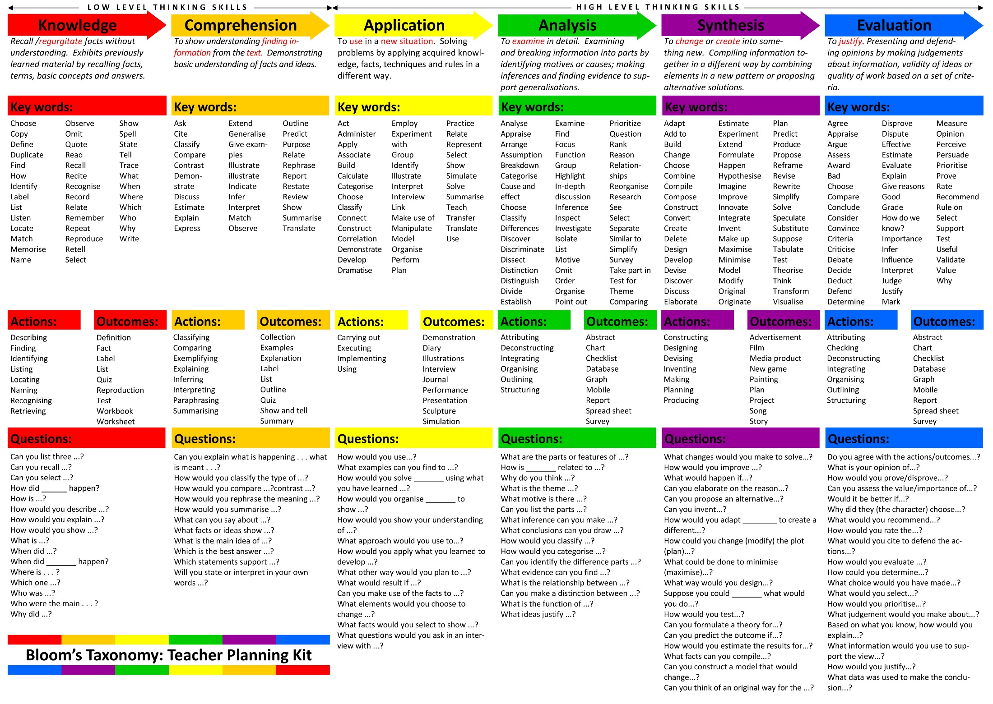

Slide 35
Esimerkki ajattelutaitotasojen ja arvioinnin soveltamisesta
https://www.tabletkoulu.fi/
LUKIO
Tunnus: risto.hotulainen
Salasana: rdewqf8h
kurssipohjat
PS1 Psyykkinen toiminta ja oppiminen (LOPS 2016)
4.2.1 Kokemus muokkaa sisäisiä malleja itsestä
Oppijana (191 – 194)

Slide 36
Ryhmätehtävä 1 (min):
Muodostetaan asiantuntijaryhmiä:
Muistiryhmä, Ymmärtämisryhmä, Soveltamisryhmä...
Lukekaa ryhmässänne kyseinen teksti ja sen jälkeen tuottakaa kyseisestä tekstistä yksi yksilö-, pari- ja ryhmätehtävä omasta asiantuntijuus alueestanne
(20-30 min)
Tuotetaan kysymykset suoraan Padlet-ympäristöön:
https://padlet.com/hotulainenristoheikki/OSTA2padlet
Notes:
Käydään läpi tehtäviä, jotka sivuilla oli valmiina

Slide 37
Ryhmätehtävä 2 (20 min):
Muodostetaan sekaryhmiä, joissa jokaista asiantuntijuutta:
1. Esitelkää omat kysymyksenne toisillenne.
2. Valitkaa jokaiselta ajattelutaitojen osa-alueelta parhaiten aihealueen oppimista kartoittava kysymys
3. Tarkistakaa mitä oppimateriaalien tekijät ovat tässä kohtaa esittäneet kysymyksiksi.

Slide 38
Kohti oman oppimisen ja työskentelyn analyyttisempaa tarkastelua
Hienosyisempi jaottelu

Slide 39
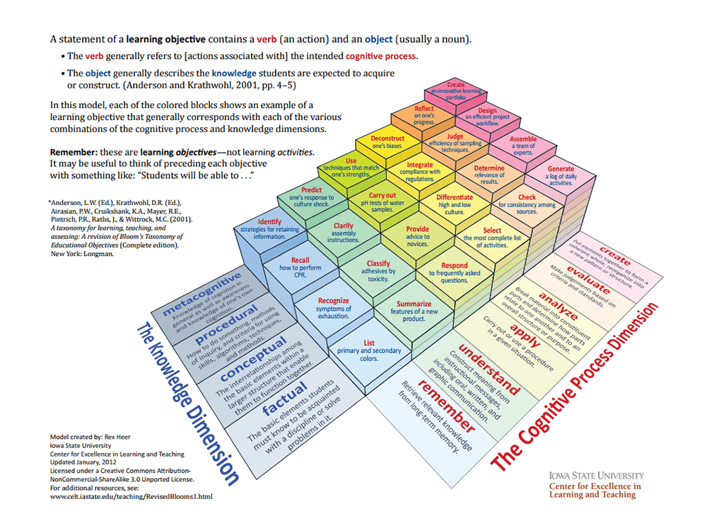

Slide 40
Kun ajattelutaitotasot sisäistetään
- Siirrytään ajattelutaitotasoja vastaavien oppimisstrategioiden hallinnan opettamiseen ja arviointiin

Slide 41
Oppimisstrategiat ja arviointi
Kertausstrategiat / perustavoitteet (LOTS)
Aktiivista työskentelyä tiedon muistamiseksi
(sekä lyhyt-/ pitkäkestoista muistia varten)
Tavoitteena perustieto ja toiminnan automatisoituminen
Ääneen lukeminen (vaiheiden toistaminen)
Uudelleen lukeminen (-tekeminen)
Kirjoittaminen (uudelleen kirjoittaminen)
Muistisäännöt (yksinkertaiset), sävelmät, riimit ja kuvat (staattiset)

Slide 42
Oppimisstrategiat ja arviointi
Kertausstrategiat / vaativat tavoitteet (HOTS)
Aktiivista työskentelyä valikoidun tiedon varastoimiseksi
Lukemisen ymmärtämisen kontrolli
Merkitään ne kohdat, jotka tuntuvat vaikealta ja
luetaan ne uudelleen (lisäksi muita strategioita)
Avainkohtien/-sanojen tunnistaminen ja niiden kertaaminen
Valikoiva uudelleen lukeminen (alleviivaus, korostaminen, sivuotsikointi)
Valikoiva uudelleen kirjoittaminen (vaikeat, em. Listat)
Muistiinpanojen (harkittujen) tekeminen (yhdistetään tietoisesti aikaisempaan/rinnakkaiseen tietoon/osaamiseen)

Slide 43
Oppimisstrategiat ja arviointi
Tiedon muokkausstrategiat / perustavoitteet (LOTS)
Aktiivista työskentelyä tiedon varastoimiseksi yhdistämiseksi sekä muuhun opittavaan että aikaisempaan tietoon
Tavoitteena tiedon oppiminen ja käytettävyys
Selitysten ja määritelmien (omin sanoin) kirjoittaminen
Mielikuvien käyttö (staattiset ja dynaamiset)
Kysymysten tekeminen (perusvastaukset)

Slide 44
Oppimisstrategiat ja arviointi
Tiedon muokkausstrategiat / vaativat tavoitteet (HOTS)
Toimivat parhaiten näissä tavoitteissa
- Omin sanoin vapaasti kertominen / kirjoittaminen
Oppimateriaalin tuottaminen
Opitun toisille opettaminen
Luetun perusteella näkökulman muodostaminen / käytännön ehdotusten tekeminen
Kysymysten tekeminen (tiedon muokkaamista ja yhdistelyä vaativat)
→ Jos oppilaat saadaan käyttämään ao. strategioita, he joutuvat aktiivisesti käyttämään annettuja materiaaleja (lisää tarkkaavaisuutta, keskittymistä ja ...mielenkiintoa)

Slide 45
Oppimisstrategiat ja arviointi
Organisointistrategiat / perustavoitteet (LOTS)
Aktiivista työskentelyä tiedon luokittelemiseksi ja organisoimiseksi suhteessa opittavaan.
Tavoitteena opittavan tiedon ryhmittely sen käytettävyyden helpottamiseksi
Käsiteluokat ja -kartat
Oppitavan kuvaaminen hierarkiana
Aikajanana
d) Luotujen muistisääntöjen soveltaminen

Slide 46
Oppimisstrategiat ja arviointi
Organisointistrategiat / vaativat tavoitteet (HOTS)
Omaksutun tiedon aktiivinen muokkaaminen ja organisointi suhteessa muuhun opittavaan että aikaisempaan tietoon
→ Avainkäsitteiden suhteiden määrittely
Uusien yhteyksien rakentaminen
Opittavan kuvaaminen suhteessa aikaisempaan
Vuo- ja prosessikaaviot (visuaaliset organisoinnit)
…suhteessa omaan oppimiseen

Slide 48
TAVOITETASOJA VOIDAAN KÄYTTÄÄ ARVIOINTIKRITEEREIDEN MUODOSTAMISEEN
Kun arvioit omaa oppimistasi suhteessa käsiteltyyn aiheeseen ”Ihmisterveysoppi”, niin miten arvioisit omaa osaamistasi?”
a) Olen mielestäni päässyt erinomaisesti asetettuun tavoitteeseen. Ymmärrän ja osaan kaiken. Osaan analysoida mikä on keskeistä ja miten oppimani liittyy aikaisempaa osaamiseeni. Osaan soveltaa oppimaani tietoa uusissa tilanteissa. Pystyn selittämään ja tarvittaessa jakamaan kaikki kurssin liittyvät asiat myös muille. Osaan tehdä aiheesta kysymyksiä taksonomioiden eri tasoille.
b) Olen mielestäni päässyt melko hyvin asetettuun tavoitteeseen. Ymmärrän ja osaan lähes kaiken. Periaatteessa hahmotan miten uusi oppimani liittyy aikaisempaan oppimaani. Osaan soveltaa oppimaani. Pystyn tuottamaan joistakin aiheista oppimateriaalia.
c) Olen päässyt mielestäni kohtuullisesti tavoitteeseen…

Slide 49
TYÖSKENTELY JA ARVIOINTI
Työskentely oppitunneilla: ”Olen ollut aktiivinen ja osallistuva, tarkistanut tarvittaessa ymmärtämistäni, tehnyt harjoitustehtävät jne.:
a) jokaisella tunnilla, b) lähes jokaisella tunnilla, c) silloin tällöin, d) harvoin, e) en koskaan”
Työskentely oppituntien ulkopuolella: ”Olen aktiivisesti pyrkinyt edistämään omaa oppimistani tekemällä harjoitustehtävät, etsimällä lisätietoa, keskustelemalla aiheesta kavereiden kanssa jne.” a) useana päivänä viikossa, b) pari kertaa viikossa, c) ehkä kerran viikossa, d) en koskaan.
Oppimisstrategioiden käyttöön ohjaavaa itsearviointi: ”Olen pyrkinyt aktiivisesti käsittelemään oppimaani käyttäen hyväksi erilaisia oppimisstrategioita, kuten tiedon kertaamista, organisoimista, ja muokkaamista jne. ” a) useana päivänä viikossa, b) pari kertaa viikossa, c) ehkä kerran viikossa, d) en koskaan.

Slide 50
Ryhmätehtävä 3 (20min)
Osa 3:
Tarkastellaan yhdessä muodostettuja kysymyksiä ja
soveltakaa oppimisstrategioita kyseisiin kysymyksiin –
minkä oppimisstrategian käyttö helpottaisi oppimista,
jonka avulla kysymykseen voisi vasta..
Erityisesti miettikää oppimisstrategioiden antia itsearvioinnin näkökulmasta – millaiset tehtävät osoittaisivat, että oppilaat ovat prosessoineet oppimateriaalia.

Slide 51
Yhteenvetoa - Tavoitteiden ja tehtävien luokittelu varmistaa, että erilaisia tiedon tasoja ja kognitiviisia prosesseja otetaan huomioon → mahdollistaa eriyttämisen - Näin myös arviointi on samassa linjassa - Oppilaat/lapset ymmärtävät eri tehtävien erot ja niissä vaadittavan ajattelun eron → esseekirjoittaminen → Strategisen oppimisen tukeminen

